Slide 1







ỦY BAN NHÂN DÂN QUẬN HẢI AN
TRƯỜNG TIỂU HỌC ĐẰNG HẢI
TIẾT 208 - BÀI Chuyện của ông Biển
(Tiết 1)
MÔN: TIẾNG VIỆT - LỚP 3

Slide 2
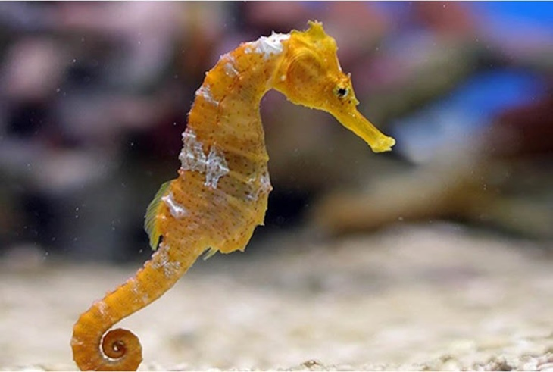
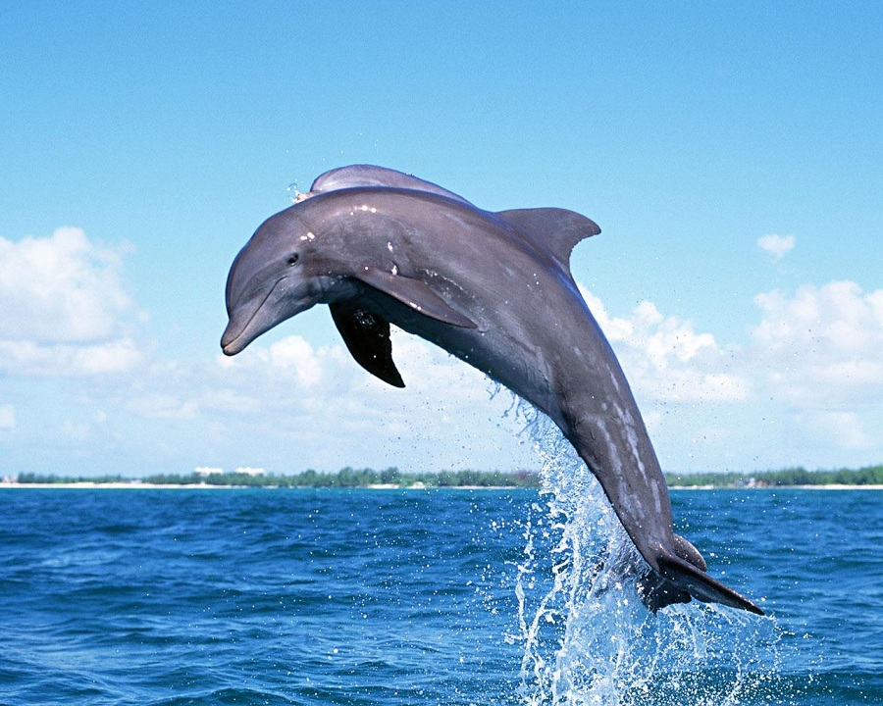

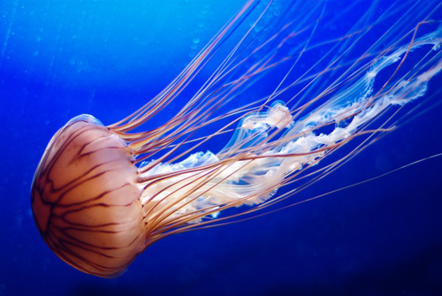
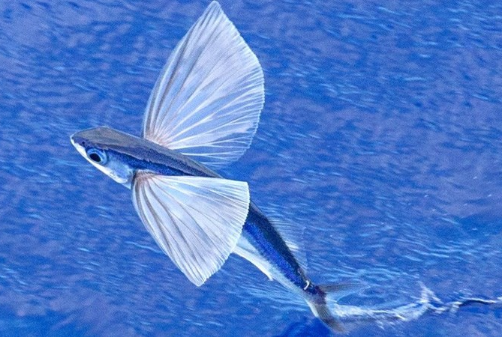

TRÒ CHƠI: DU LỊCH ĐẠI DƯƠNG
2
4
1
1
3
2
BẮT ĐẦU QUAY
3
4

Slide 3
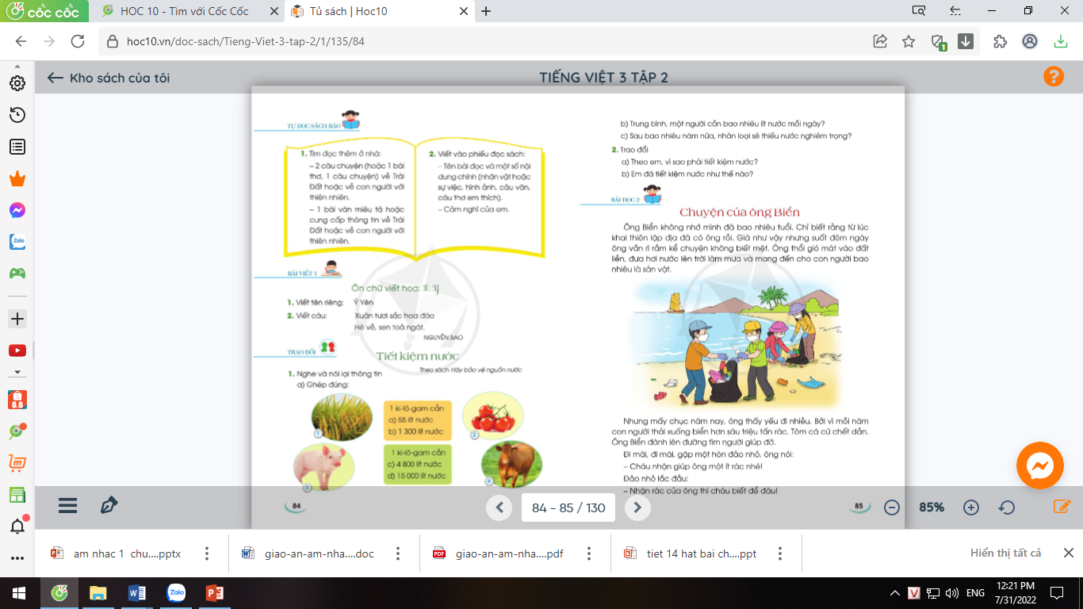

Slide 4
1. Hướng dẫn đọc.
Đọc thành tiếng trôi chảy toàn bài. Ngắt nghỉ hơi theo đúng dấu câu và theo nghĩa.
2. Chia đoạn.
+ Đoạn 1: Từ đầu đến sản vật.
+ Đoạn 2: Tiếp theo cho đến thở dài.
+ Đoạn 3: Tiếp theo cho đến mát nhất.
+ Đoạn 4: Còn lại

Slide 5
3. Luyện đọc và tìm hiểu bài.
a. Luyện đọc từ, câu
khai thiên lập địa, đất liền, gió mát, nảy nở
Già như vây/ nhưng suốt đêm ngày/ ông vẫn rì rầm kể chuyện không biết mệt.// Ông thổi gió vào đất liền,/ đưa hơi nước lên trời làm mưa/ và mang đến cho con người bao nhiêu là sản vật.//
b. Giải nghĩa từ
khai thiên lập địa,
sản vật,
tấn,
cứu tinh

Slide 6
TIẾNG VIỆT
Bài 2: CHUYỆN CỦA ÔNG BIỂN
Luyện đọc
Tìm hiểu bài
khai thiên lập địa, đất liền, gió mát, nảy nở
Câu 1: Ông Biển đem lại những gì cho con người?
Ông Biển thổi gió mát vào đất liền, đưa hơi nước lên trời làm mưa và cho con người rất nhiều sản vật của biển.
Già như vây/ nhưng suốt đêm ngày/ ông vẫn rì rầm kể chuyện không biết mệt.// Ông thổi gió vào đất liền,/ đưa hơi nước lên trời làm mưa/ và mang đến cho con người bao nhiêu là sản vật.//
Câu 2: Điều gì xảy ra khiến ông Biển phải đi tìm người giúp đỡ?
Con người đổ xuống biển mỗi năm hơn 6 triệu tấn rác, làm biển ô nhiễm, tôm cá chết dần nên ông Biển phải đi tìm người giúp.

Slide 7
Thứ……ngày…..tháng…..năm…….
TIẾNG VIỆT
Bài 2: CHUYỆN CỦA ÔNG BIỂN
Luyện đọc
Tìm hiểu bài
khai thiên lập địa, đất liền, gió mát, nảy nở
Câu 3: Em hiểu lời của ông Biển “không thể loanh quanh mãi thế này!” như thế nào?
Già như vây/ nhưng suốt đêm ngày/ ông vẫn rì rầm kể chuyện không biết mệt.// Ông thổi gió vào đất liền,/ đưa hơi nước lên trời làm mưa/ và mang đến cho con người bao nhiêu là sản vật.//
Không thể để lặp đi lặp lại mãi cảnh gió đưa rác xuống biển rồi sóng biển lại đẩy rác lên bờ. Nếu còn rác thì mọi việc cứ diễn ra như vậy, tất cả sẽ bị ô nhiễm, người và các loài dưới biển đều không sống nổi.

Slide 8
Thứ……ngày…..tháng…..năm…….
TIẾNG VIỆT
Bài 2: CHUYỆN CỦA ÔNG BIỂN
Luyện đọc
Tìm hiểu bài
khai thiên lập địa, đất liền, gió mát, nảy nở
Câu 4: Điều gì khiến ông Biển vui trở lại?
Già như vây/ nhưng suốt đêm ngày/ ông vẫn rì rầm kể chuyện không biết mệt.// Ông thổi gió vào đất liền,/ đưa hơi nước lên trời làm mưa/ và mang đến cho con người bao nhiêu là sản vật.//
Ông Biển vui trở lại vì thấy các bạn thiếu nhi mang theo những chiếc bao to nhặt rác. Qua hành động của các bạn nhỏ ông hi vọng con người đã hiểu vai trò của biển và sẽ không xả rác xuống biển nữa.

Slide 9

TIẾNG VIỆT
Bài 2: CHUYỆN CỦA ÔNG BIỂN
Luyện đọc
Tìm hiểu bài
khai thiên lập địa, đất liền, gió mát, nảy nở
NỘI DUNG
Già như vây/ nhưng suốt đêm ngày/ ông vẫn rì rầm kể chuyện không biết mệt.// Ông thổi gió vào đất liền,/ đưa hơi nước lên trời làm mưa/ và mang đến cho con người bao nhiêu là sản vật.//
Câu chuyện giúp chúng ta hiểu: Biển rộng mênh mông cũng không chịu nổi rác. Chúng ta không được xả rác bừa bãi. Chúng ta cần có những việc làm thiết thực để góp phần bảo vệ môi trường.

Slide 10
TIẾNG VIỆT
Bài 2: CHUYỆN CỦA ÔNG BIỂN
4. Luyện tập.
1) Tìm 2 câu cảm rong bài tập đọc. Xếp mỗi câu vào ô thích hợp trong bảng dưới đây:
Câu cảm | Bộc lộ cảm xúc, thái độ
 | Bộc lộ cảm xúc vui mừng
 | Bộc lộ thái độ lo lắng
Cứu tinh đây rồi!
Không thể loanh quanh mãi thế này!

Slide 11
TIẾNG VIỆT
Bài 2: CHUYỆN CỦA ÔNG BIỂN
4. Luyện tập.
2) Đặt câu:
a) Nói lời của ông Biển cảm ơn các bạn nhỏ nhặt rác.
Ông cảm ơn các cháu nhé!
Cảm ơn các cháu đã giúp ta dọn sạch rác nhé!
b) Nói lời của ông Biển khuyên mọi người không xả rác bừa bãi.
Xả rác ra biển là một hành động vô ý thức mọi người không nên làm theo.
Mọi người đừng xả rác xuống biển nhé!

Slide 12

XIN CHÂN THÀNH CẢM ƠN QUÝ THẦY CÔ GIÁO VÀ CÁC EM
Notes:
12

